Slide 1



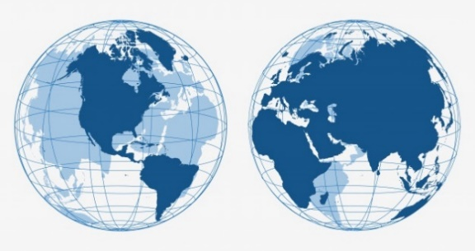
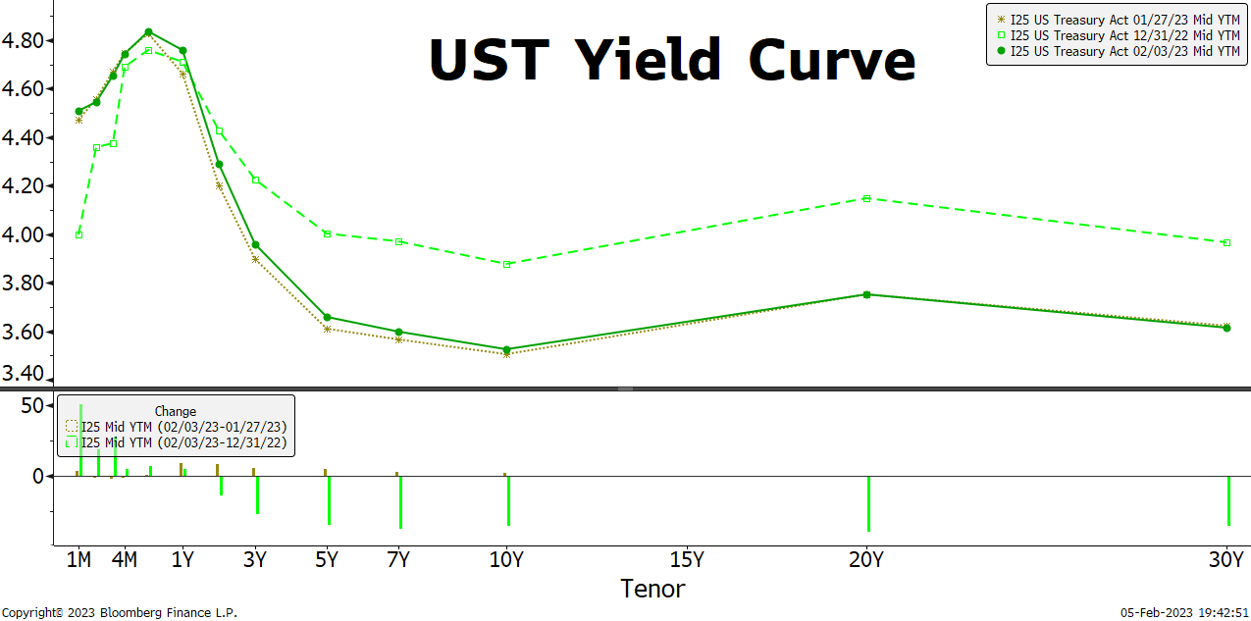
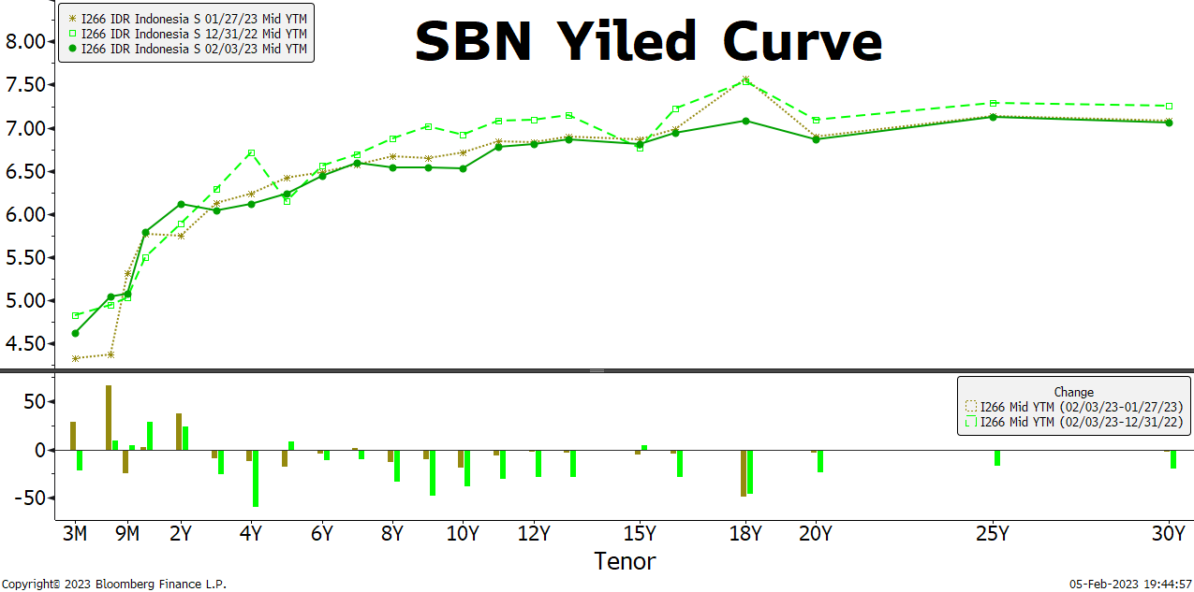
Fixed Income Weekly Update
06 Februari 2023
Last Week News Highlight
The Fed memperlambat laju kenaikan FFR menjadi 25 bps ke level 4.75%. Hal ini sesuai dengan ekspektasi pasar.
Gubernur the Fed Jerome Powell dalam pidatonya memberikan sinyal the Fed telah melihat ada penurunan inflasi namun level 6.5% masih cukup tinggi dan pasar tenaga kerja ketat sehingga masih ada pekerjaan lainnya yang tidak agresif sebelum mereka menahan suku bunga di level tertinggi untuk waktu yang lama.
Perkataan Jerome Powel juga meyakinkan pasar bahwa AS telah meninggalkan puncak inflasinya dan trend penurunan akan terus terjadi tahun ini sehingga diharapkan inflasi akan mendekati level target the Fed tahun ini di level 2% hingga 3%.
Rilis data CPI Indonesia bulan Januari kembali turun. Secara YoY turun ke level 5.28% (vs exp. 5.40%; vs prior 5.51%), secara MoM turun ke level 0.34% (vs exp. 0.45%; vs prior 0.65%) dan CPI Core YoY turun ke level 3.27% (vs exp. 3.30%; vs prior 3.36%).
Ekspektasi outlook BI7DRR kedepannya diperkirakan dengan kembali menurunnya inflasi Indonesia pada Januari 2023 ini berpotensi menambah dukungan untuk Bank Indonesia menahan suku bunganya di level 5.75% atau maksimal hanya menaikan suku bunganya sebesar 25 bps pada RDGBI Februari.
Data PMI Manufacturing Index Indonesia pada Januari membaik di level 51.3 (vs prior 50.9).
BNI Research Team
Hary Tjahjadi
Head of Research & Analysis
hary.tjahjadi@bni.co.id
Adrian Bonaventura
Analyst Research & Analysis
adrian.bonaventura@bni.co.id
 +62 21 572 9021
Last Week Market Performance
UST pada hampir disemua tenornya bergerak melemah pada pekan lalu jika dibandingkan pada pekan sebelumnya. Hal ini tentunya didorong oleh dampak dari kenaikan FFR sebesar 25 bps pada FOMC minggu lalu. Namun pelemahannya tampak tidak terlalu besar karena ekspektasi pasar yang telah mengantisipasi FFR akan segera mencapai nilai puncaknya dalam waktu dekat ini.
Flash Data
Macroeconomy
Indonesia | Jan-23 | Dec-22 | Nov-22 | Oct-22
BI7DRR (%) | 5.75 | 5.50 | 5.25 | 4.75
CPI YoY (%) | 5.28 | 5.51 | 5.42 | 5.71
CPI Core (%) | 3.27 | 3.36 | 3.30 | 3.31
Trade Balance ($Mio) | - | 3890 | 5160 | 5670
Foreign Reserve ($Bn) | - | 137.20 | 134.00 | 130.20
US | Jan-23 | Dec-22 | Nov-22 | Oct-22
FFR (%) | 4.75 | 4.50 | 4.00 | 3.25
CPI YoY (%) | - | 6.50 | 7.10 | 7.70
Unemployment (%) | - | 3.50 | 3.70 | 3.70
Commodity ($)
 | 03/02/2023 | (-1 wk) | MtD | Ytd
Crude Oil | 76.18 | -4.39% | -3.41% | 1.29%
Coal | 235 | -9.22% | -6.51% | 55.09%
Natural Gas | 2.45 | -21.20% | -8.72% | -34.32%
CPO (MYR/MT) | 3829 | 1.35% | 2.93% | -25.78%
Steel (USD/T) | 825 | 6.45% | 4.70% | -42.51%
Gold | 1913.2 | -0.77% | -0.79% | 4.59%
10 Y Benchmark Govt. Bonds (bps)
 | 03/02/2023 | (-1 wk) | MtD | Ytd
Indonesia | 6.531 | -66.24 | -16.04 | 16.96
Amerika | 3.397 | -5.52 | -11.42 | 188.48
Jerman | 2.139 | 38.55 | -14.35 | 232.15
Jepang | 0.485 | 23.55 | -0.25 | 42.05
SBN selama sepekan kemarin cenderung bergerak beragam. Tenor pendek cenderung bergerak melemah karena dampak tidak langsung dari pelemahan UST akibat kenaikan FFR pada pekan lalu. Untuk tenor menengah dan panjang bergerak menguat karena rilis inflasi Indonesia yang menurun sehingga ekspektasi pasar pada BI7DRR yang berpotensi tertahan pada pertemuan selanjutnya.
Data updated by 03/02/2023 17:00 WIB

Slide 2
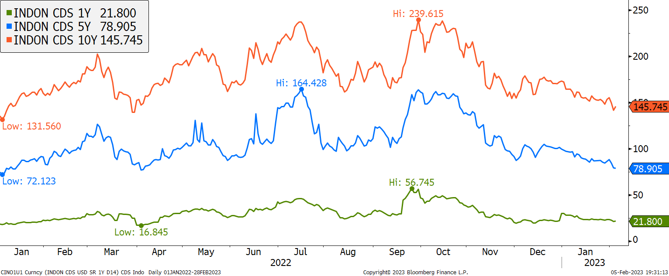


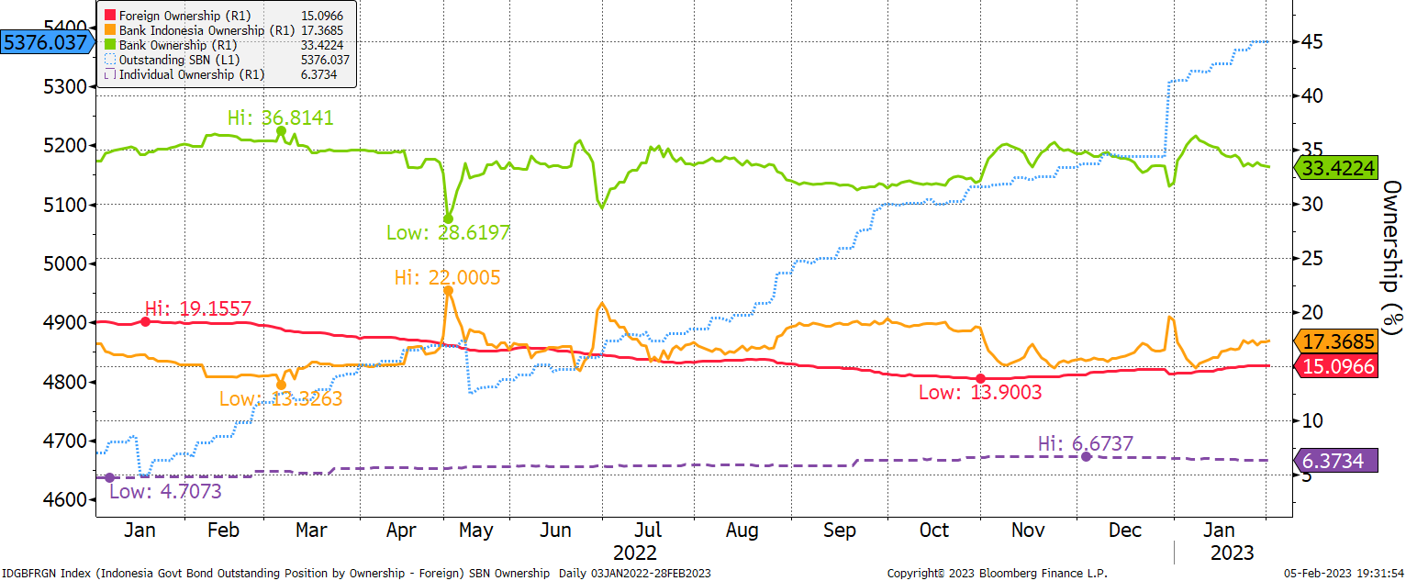
s
Fixed Income Weekly Update
06 Februari 2023
Next Week Economic Event
CDS Indonesia
 | Indicator | Est. | Prior
 | Trade Balance | -$68.5b | -$61.5b
 | MBA Mortgage Applications | -- | -9.0%
 | Wholesale Inventories MoM | 0.1% | 0.1%
 | Initial Jobless Claims | 190k | 183k
 | Continuing Claims | 1660k | 1655k
 | U. of Michigan Sentiment | 65.0 | 64.9
 | GDP YoY | 4.92% | 5.72%
 | GDP QoQ | 0.35% | 1.81%
 | Foreign Reserves | -- | $137.20b
Last Week SBN Benchmark Yield
*Akhir minggu lalu dibandingkan dengan dua minggu lalu
Market Focus and Projection (06 – 10 Februari)
Last Week SBN Foreign Ownership
Jerome Powell akan ada wawancara ekonomi. Diekspektasikan Jerome Powell masih akan tetap lebih dovish daripada hawkish. Selain itu dari AS juga akan merilis data Trade Balancenya dan U. of Michigan Sentiment.
EU mulai memberlakukan larangan impor minyak Russia melalui pengiriman laut. Hal ini berisiko meningkatkan kembali harga minyak global dan meningkatkan tensi ketegangan antara Russsia dengan Ukraina.
Indonesia akan merilis data GDP Q4 2022 yang diekspektasikan masih tumbuh di level yang cukup baik walaupun ada pelemahan akibat kenaikan BI7DRR yang cukup agresif di kuartal akhir tahun 2022.
Selasa, 07 Februari 2023 pemerintah akan mengadakan lelang SBSN dengan target indikatif sebesar IDR 14 T dengan seri yang dilelangkan SPN08082023, PBS036, PBS003, PBS037, PBS034, dan PBS033.
Dengan pertimbangan rilis data tersebut dan sentiment yang sedang berkembang maka minggu depan diproyeksikan USD/IDR akan bergerak dalam range 14,600 – 15,100; IHSG akan bergerak dalam range 6,900 – 7,100 dan Yield SBN 10 Y akan bergerak dalam range 6.35 – 6.80.
Sepanjang pekan lalu (01/02) aliran capital asing ke pasar surat utang pemerintah Indonesia net inflow IDR 0.89 T sedangkan selama bulan Januari 2023 net inflow IDR 49.70 T dan secara YtD net inflow sebesar IDR 49.41 T. Kepemilikan asing (01/02) pada surat utang pemerintah Indonesia sekitar 15.10% dari outstanding total sebesar IDR 5,376.04 T.
Disclaimer
Daily Update ini dibuat oleh PT. Bank Negara Indonesia (Persero), Tbk. (selanjutnya disebut BNI) untuk tujuan informasi semata dan bukan merupakan dan tidak boleh ditafsirkan sebagai suatu bentuk penawaran atau ajakan, saran atau rekomendasi, untuk melakukan transaksi atas suatu instrument keuangan.
BNI tidak membuat pernyataan atau jaminan, tersurat maupun tersirat, sehubungan dengan keakuratan, kelengkapan, kegunaan atau kualitas informasi yang disediakan, atau informasi atau pendapat yang terkandung disini dan karenanya Pengguna sangat disarankan untuk mencari nasihat professional sebelum melakukan tindakan atau melakukan transaksi. Setiap penggunaan atau ketergantungan pada informasi atau pendapat menjadi risiko Pengguna, dan BNI tidak bertanggung jawab atas segala kerugian yang timbul akibat informasi atau pendapat yang telah diberikan tersebut.

